Slide 1

MK Car Wash
- 화면 설계서 -

Slide 2
메뉴정리
메뉴 별 기능 정리
대메뉴 | 중메뉴 | 소메뉴 | 기능설명
메인메뉴 | 서비스 | 출장세차 | 이미지&텍스트기반의 조회 페이지
 |  | 유리막코팅 | 이미지&텍스트기반의 조회 페이지
 |  | 실내크리닝 | 이미지&텍스트기반의 조회 페이지
 |  | 광택코팅 | 이미지&텍스트기반의 조회 페이지
 |  | 외형복원 | 이미지&텍스트기반의 조회 페이지
 | 서비스신청 | 신청등록 | 게시물 등록 페이지
 |  |  | SMS 연동
 |  |  | 전화 연동
 | 회사소개 | 연혁 | 이미지&텍스트기반의 조회 페이지
 |  | 업체소개 | 이미지&텍스트기반의 조회 페이지
 |  | 연락처 | 이미지&텍스트기반의 조회 페이지
 |  | 입금계좌안내 | 이미지&텍스트기반의 조회 페이지
연동 | SNS연동 | 블로그
 |  | 인스타
 |  | 페이스북
Design Template : https://blackrockdigital.github.io/startbootstrap-agency/
Skill Set : Spring Boot, MariaDB, MyBatis, HikariCP, JSP, Tiles 등
Single Page Application 기반 Web Site 구축

Slide 3
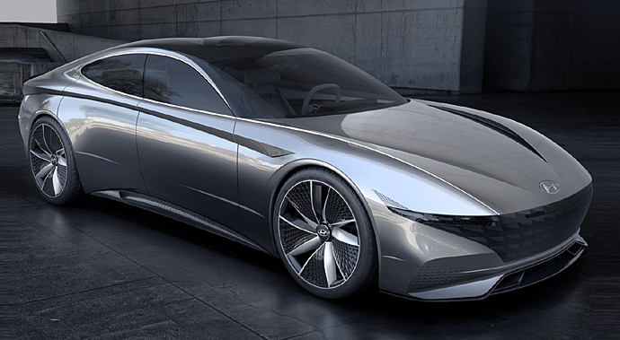



메인화면
MK Car Wash
서비스 | 서비스신청 | 회사소개
Send Service
서비스
출장세차
유리막 코팅
실내 크리닝
광택코팅
외형복원

Slide 4

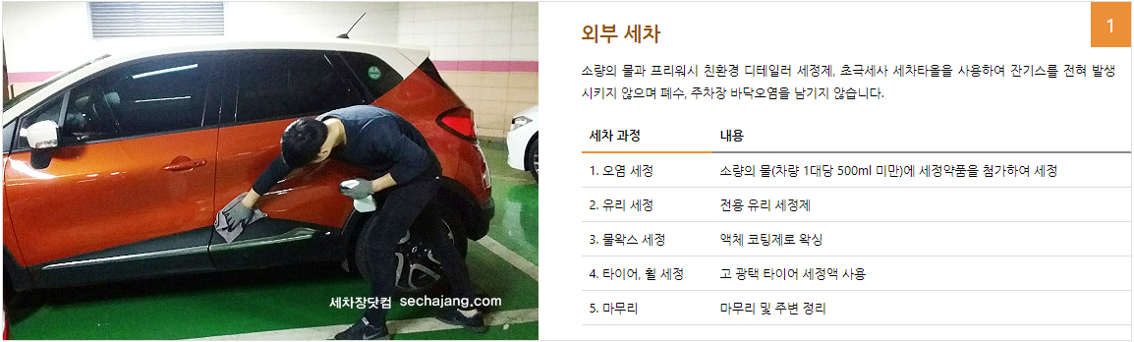
서비스
서비스
출장세차
유리막 코팅
실내 크리닝
광택코팅
외형복원
각 아이콘 클릭 시
상세정보 팝업 실행
출장세차
MK Car Wash는 국내 출장세차 1위 실적의 세차 전문회사입니다. 오랜 시공 경험과 노하우를 바탕으로 최상의 서비스를 제공합니다.

Slide 5
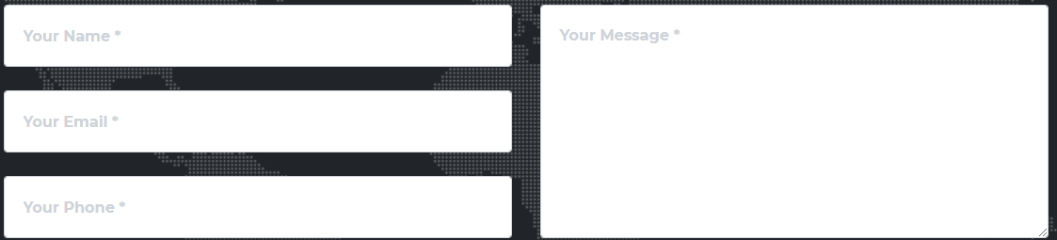




서비스 상담
서비스 신청
SEND MESSAGE를 통해 등록한 ADMIN의 Email로 전송
우측 SMS와 전화 아이콘을 통해 모바일 환경에서 바로 문자발송과 전화걸기 화면으로 이동

Slide 6
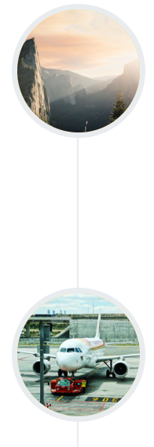

회사연혁
회사연혁
OOOOOOOOOOOOOOOOO OOOOOOOOOOOOOOOOO OOOOOOOOOOOOOOOOO
OOOOOOOOOOOOOOOOO OOOOOOOOOOOOOOOOO OOOOOOOOOOOOOOOOO
OOOOOOOOOOOOOOOOO OOOOOOOOOOOOOOOOO OOOOOOOOOOOOOOOOO
20OO.OO.OO MK Car Wash 설립

Slide 7

SNS 연동
페이지 하단(Footer)영역에 블로그, 인스타그램, 페이스북 링크를 통해 바로 접근할 수 있도록 구성

